Slide 1
Easy Exchange小程序
第23组
组员：侯雪亮 李润东 董晨
吴炳潮 孙耀祖
2018年2月6日

Slide 2
项目基本信息
项目意义
巩固学习，将理论学习应用到项目实践中
小程序应用拓展学习
深入理解软件应用在当前社会生活中占据的重要作用

Slide 3
项目基本信息
项目目标
校园在线闲置物品交易平台
SaaS服务
小程序应用拓展学习
四个目标：用户体验、易用性、稳定性、可维护性

Slide 4
项目基本信息
访问地址
说明：由于微信限制了可访问的域名必须经过政府备案，而heroku未在中国申请备案，所以不能在手机端查看，我们无法提供外部访问链接
如果目前访问小程序，可以联系我们小组提供临时的二维码（生效2h）
组长：侯雪亮，手机：13260012712，QQ：1156344909
如果想看服务，请点击：https://github.com/EasyExchange/EE-server

Slide 5
项目基本信息
登录信息
仅需微信授权，无需登录账户

Slide 6
项目基本信息
代码库地址
https://github.com/EasyExchange/
ID：houxueliang（侯雪亮），vincenttesla（李润东），wswsdcc（董晨）
paulpig（吴炳潮），sunyaozu（孙耀祖）

Slide 7
项目基本信息
成员分工
侯雪亮，小程序前端代码编写与页面设计，项目文档和汇报，20%，
李润东，小程序前端代码编写与页面优化，核心功能实现，20%
董 晨，小程序后台代码编写与页面优化，数据库建设，20%
吴炳潮，小程序后台代码编写，代码测试，20%
孙耀祖，小程序后台代码编写，代码测试，20%

Slide 8
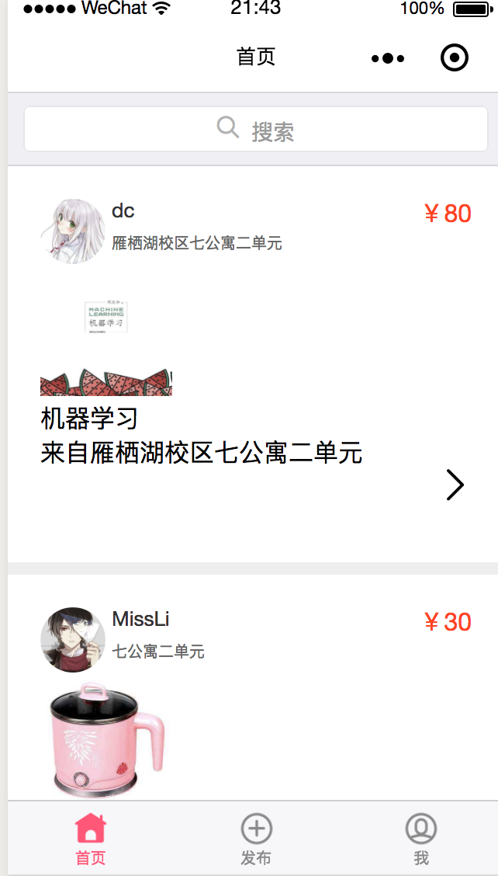
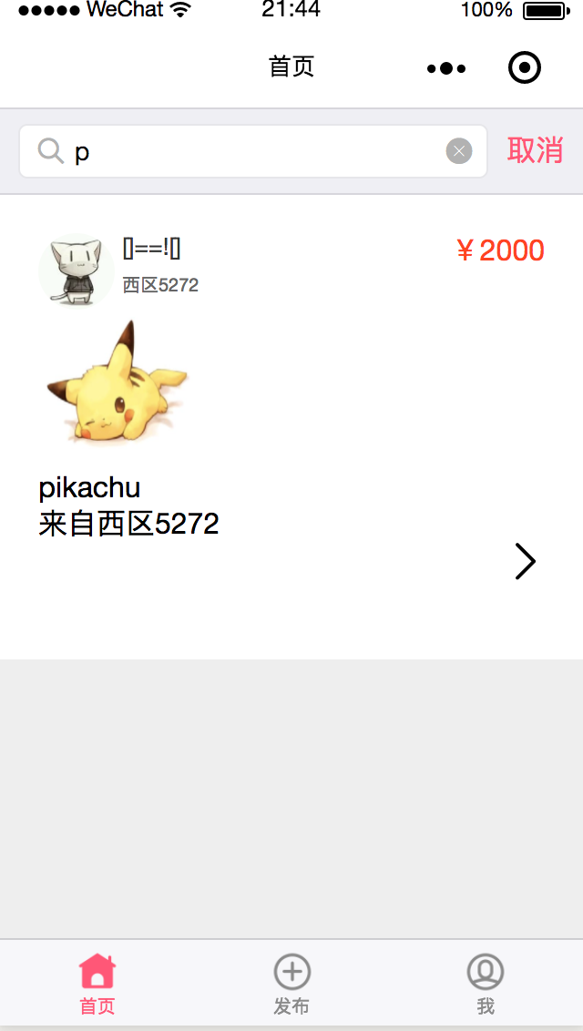
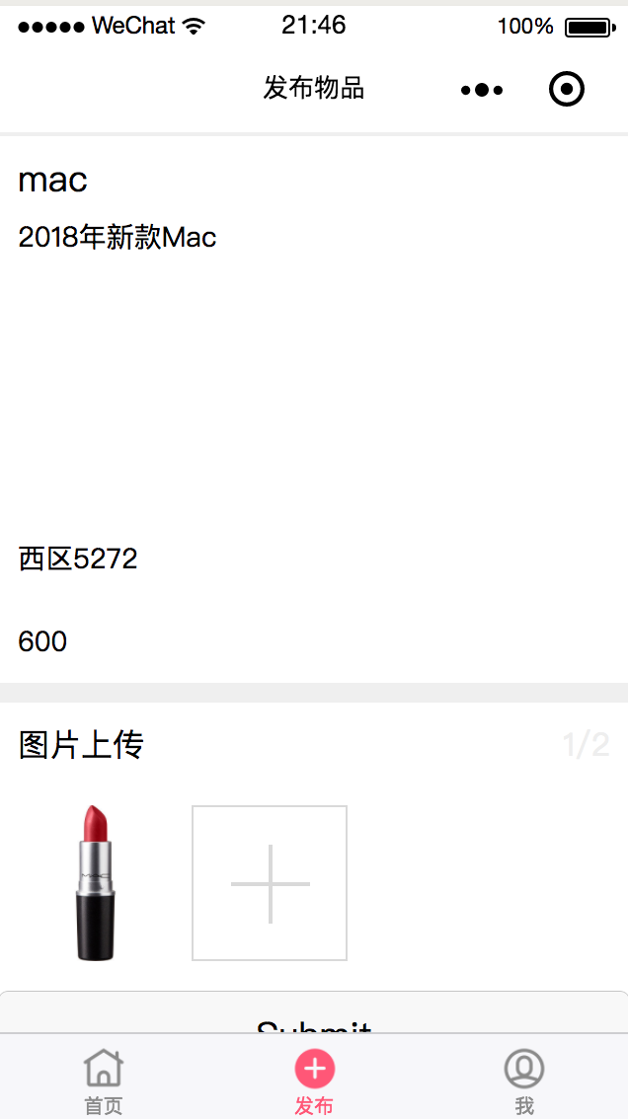
项目完成情况
小程序首页
分类搜索
发布物品

Slide 9
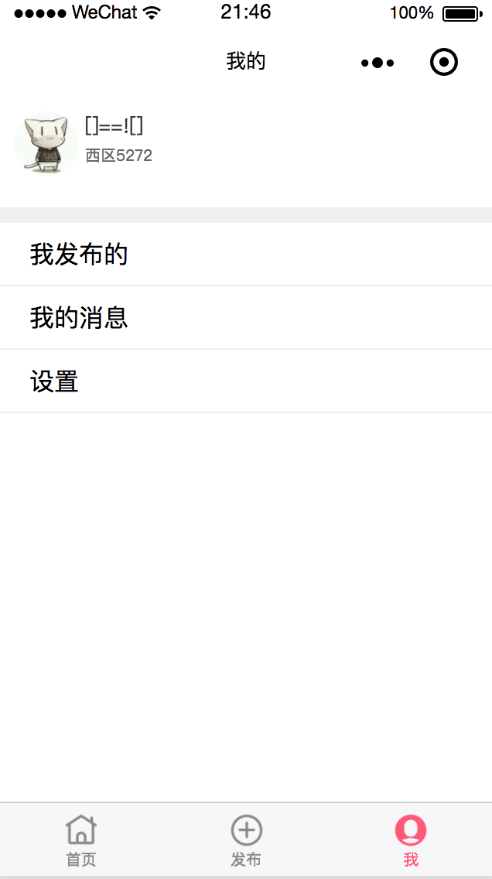
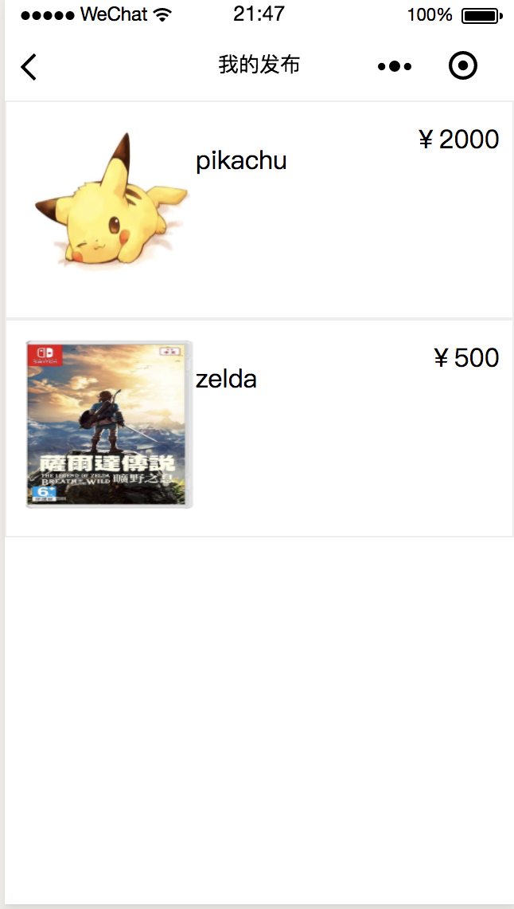
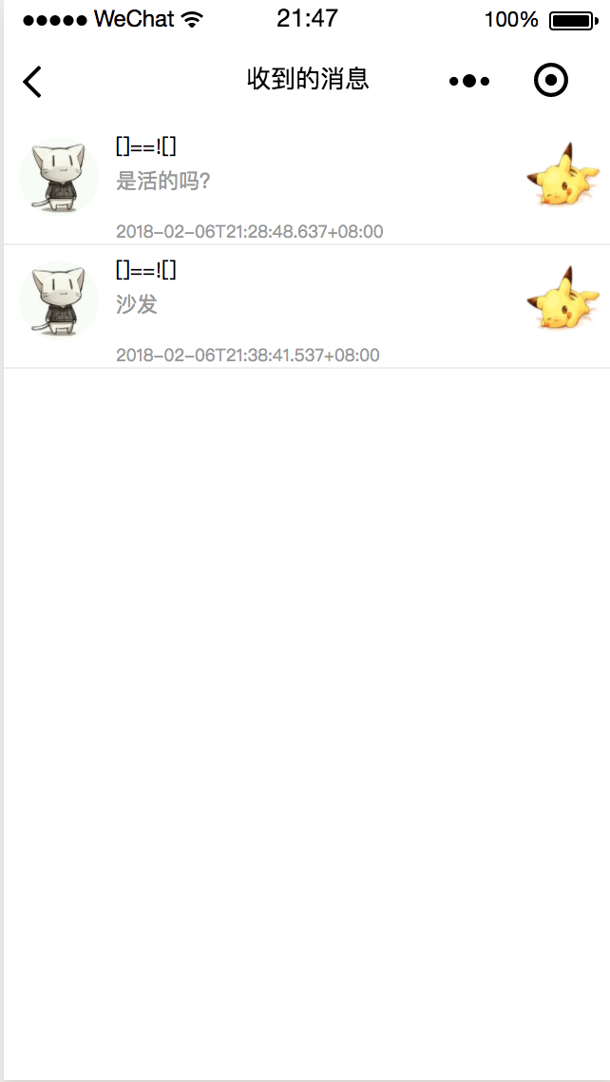
项目完成情况
我的信息
我的发布
我的消息

Slide 10
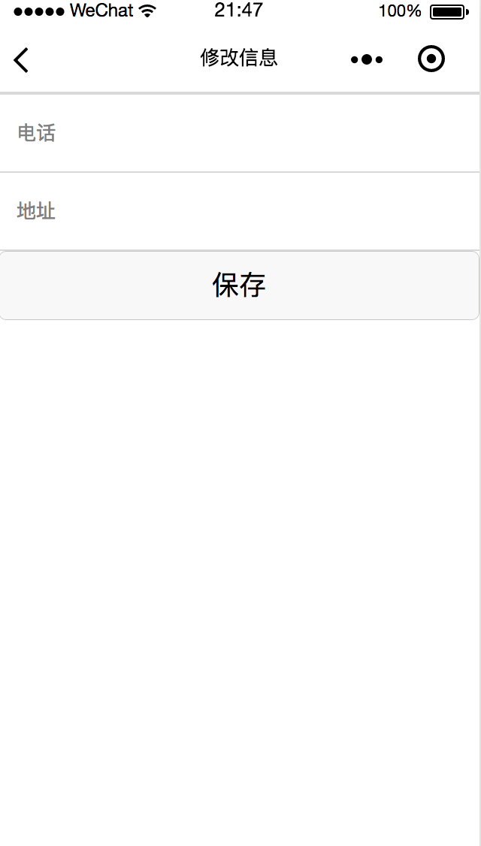
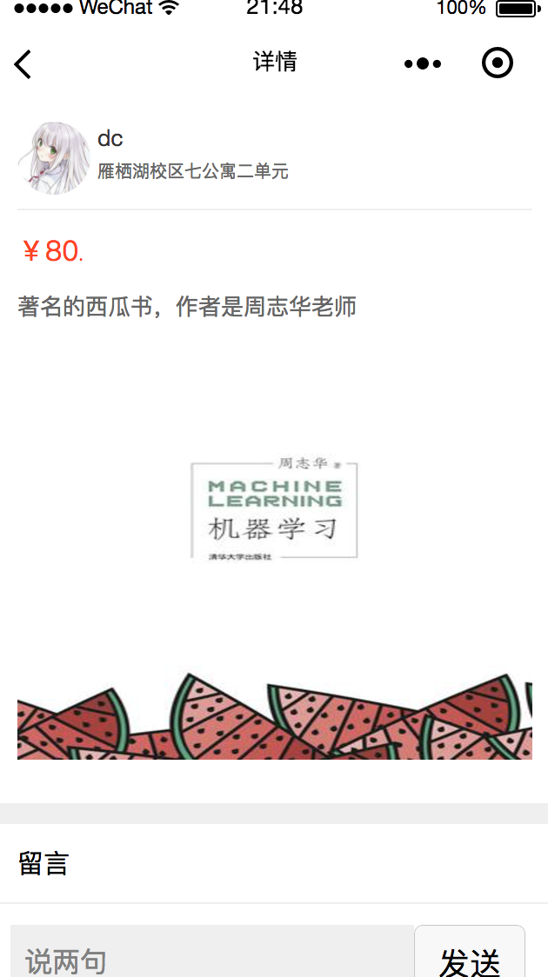
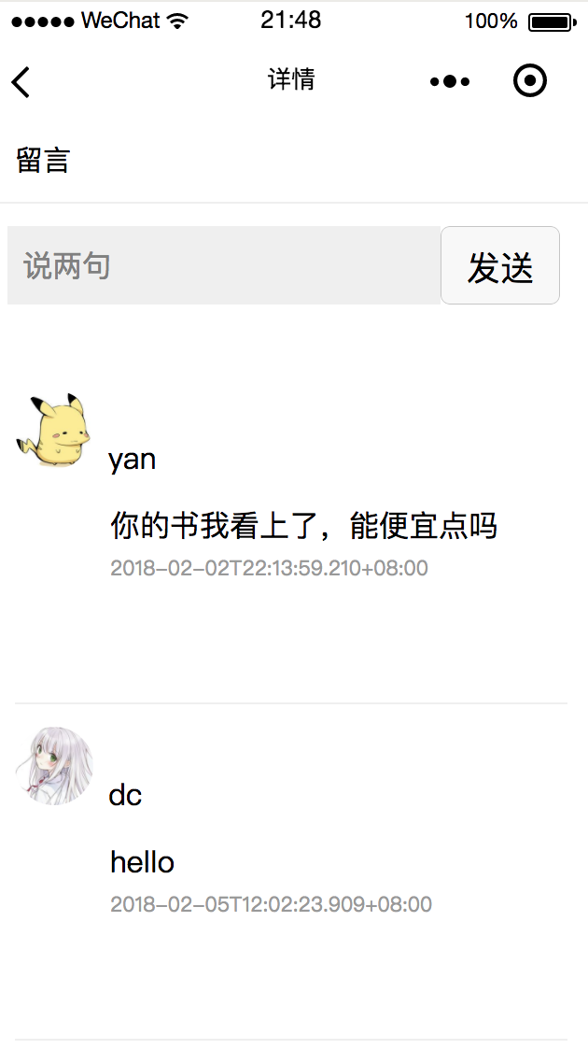
项目完成情况
修改信息
物品详情
评论信息

Slide 11
项目完成情况
演示视频
百度网盘链接: https://pan.baidu.com/s/1o9XsrPK
密码: g1f3

Slide 12
项目完成情况
收获与感想
在这次《高级软件工程》课程设计项目中，我们小组采用微信小程序应用的方式进行项目开发，摈弃了传统的网页或APP开发模式。目前，微信小程序应用广泛，因其轻量级的使用模式使得它的发展愈加迅猛。

Slide 13
项目完成情况
问题与改进
在项目开发当中，我们也意识到了自身存在的不足，如页面设计做的不够友好，缺少足够的UI功底；其次，产品功能未尽如人意，但是我们不会放弃这个项目，将会继续完善下去，并且应用到真实的校园环境中。

Slide 14
课程项目建议
建议
很喜欢《高级软件工程》课程设计这种模式，小组化进行项目的开发，自由选题，给了我们很大的空间去发挥所长，并且紧贴实际项目的开发过程，历经开题汇报、中期检查与项目结题等过程，培养了我们项目开发的时间观念与团队协作观念。

